Slide 1
Continuous Integration
LACE – Transformação Ágil B3
Treinamento Dev Team

Slide 2

Recapitulando...
Métricas de desenvolvimento com
Sonarqube no Pipeline de Implantação
Confiabilidade (bugs)
Manutenibilidade (code smells)
Cobertura de código e Complexidade Ciclomática
Duplicdade de código
Complexidade Cognitiva
Benefícios com Sonar e suas métricas
Quality Gate

Slide 3
Continuous Integration (introdução)

Slide 4
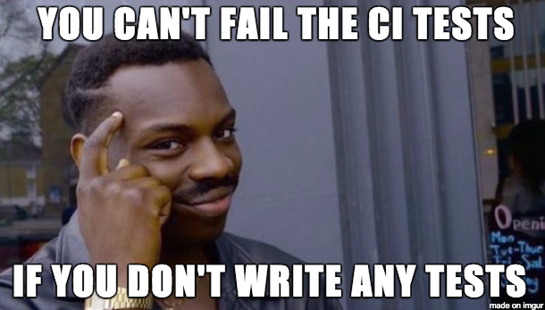

CONTINUOUS INTEGRATION – IMPORTÂNCIA DOS TESTES AUTOMATIZADOS

Slide 5
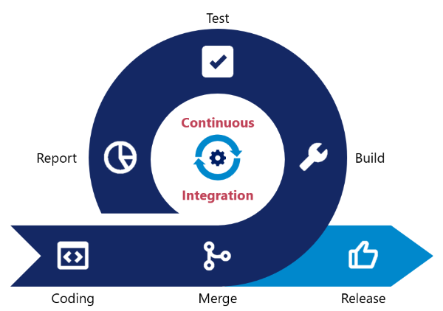
CONTINUOUS INTEGRATION

Slide 6
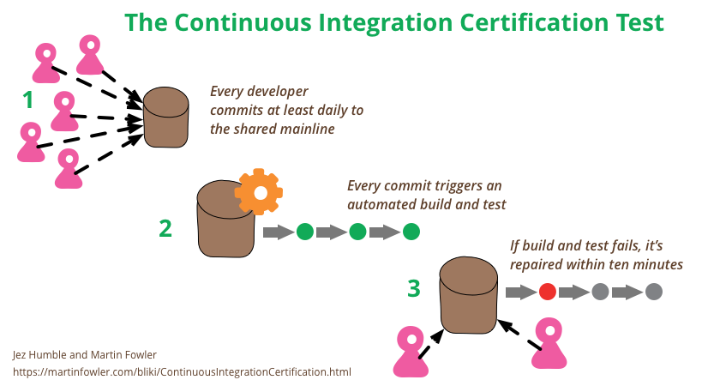
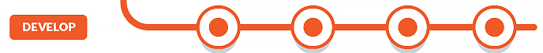
CONTINUOUS INTEGRATION – A CERTIFICAÇÃO

Slide 7

Referências

Slide 8
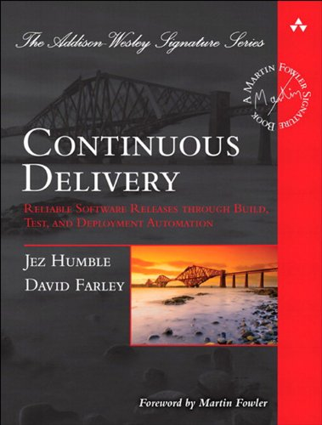
REFERÊNCIAS BIBLIOGRÁFICAS
Sites | Livros
https://martinfowler.com/bliki/ContinuousIntegrationCertification.html https://continuousdelivery.com/

Slide 9


Continuous Integration prestador-paulo.kolbe@b3.com.br/ paulo.kolbe@gft.com

